Slide 1
ŞIRNAK İLİ ARAZİ VARLIĞI İSTATİSTİĞİ
İlin Yüzölçümü | 7.158.959,0 da
Toplam Tarımsal Alan | 1.543.433,3 da
Çayır ve Mera Arazi | 1.097.338,2 da
Orman Alanı | 2.796.636,5 da
Yerleşim Yerleri ve Diğer Araziler | 1.721.551,0 da
Sulu Tarım Arazileri | 292.612,1 da
Kuru Tarım Arazileri | 1.250.821,2 da
Dikili Tarım Arazileri | 46.240,0 da
Yıllık Ortalama Yağış Miktarı | 685.6 KG/M2
İlin Rakımı:- Zap Havzası -Gap Havzası | 1000-1400 mt 400-500mt
KAYNAK:2008 STATİP(Sorunlu Tarım Arazilerinin Tespiti ve İyileştirilmesi Projesi)

Slide 3
İLÇE BAZLI MERA ENVANTERi
 |  | PARSEL SAYISI | KAYITLI ALAN (DA) | KAYITSIZ ALAN (DA | TOPLAM ALAN (DA
 | İL-İLÇE | PARSEL SAYISI | KAYITLI ALAN(DA) | KAYITSIZ ALAN(DA) | TOPLAM ALAN(DA)
1 | Merkez | 60 | 85.054,25 | 115.338,65 | 200.392,90
2 | İdil | 102 | 108.506,34 | 720,56 | 109.226,90
3 | Cizre | 46 | 1.267,61 | 64.747,29 | 66.014,90
4 | Silopi | 484 | 219.272,75 | 82.500,45 | 301.773,20
5 | Beytüşşebap | 41 | 18.086,14 | 199.554,06 | 217.640,20
6 | Uludere | 143 | 36.968,23 | 106.429,37 | 143.397,60
7 | Güçlükonak | 26 | 19.510,73 | 39.381,77 | 58.892,50
 | TOPLAM | 902 | 488.666,05 | 608.672,15 | 1.097.338,20

Slide 4
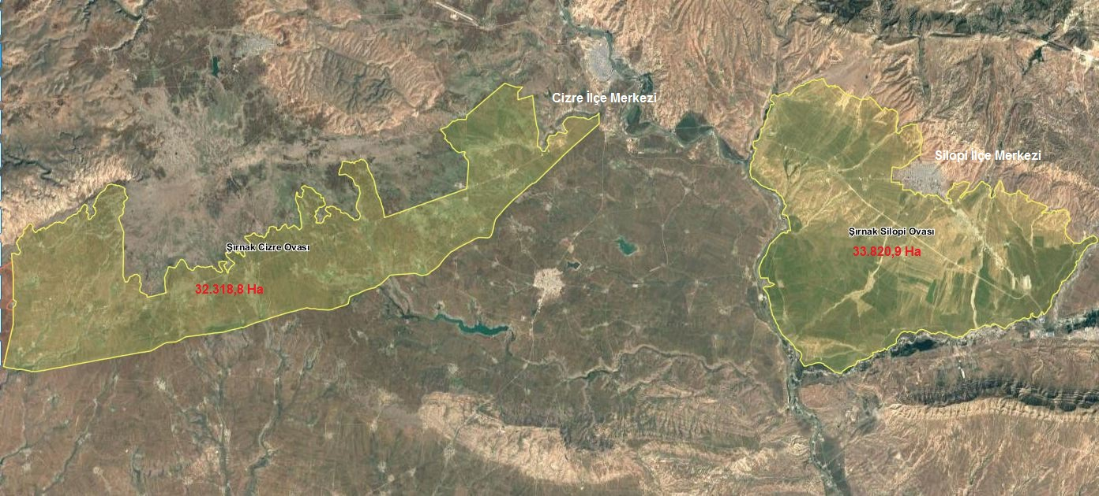
BÜYÜK OVALAR
ŞIRNAK
1- CİZRE BÜYÜKOVASI : 32.318 ha
2- SİLOPİ BÜYÜKOVASI : 33.320 ha

Slide 5
ŞIRNAK İLİNDE KOOPERATİF VE BİRLİKLERİN GENEL DURUMU
ŞIRNAK
AKTİF ÖRGÜTLER | ADET | ORTAK SAYISI
KOOPERATİFLER | 13 | 544
BİRLİKLER | 5 | 1345
TOPLAM | 18 | 1889
SIRA NO | ŞIRNAK İLİ BİRLİKLERİ
1 | Damızlık Sığır Yet.Birliği(Şırnak/Merkez)
2 | Koyun Keçi Birliği(Şırnak/Merkez)
3 | Arıcılar Birliği (Şırnak/Merkez)
4 | Süt Üreticileri Birliği(Cizre)
5 | Tahıl Üreticileri Birliği(Cizre)

Slide 6
2018 YILI ŞIRNAK İLİ HAYVAN VARLIĞI İSTATİSTİĞİ
 | İLÇESİ | TÜİK (2018-1.Dönem) |  | TÜRKVET |  | İlçe bazında tahmini hayvan varlığı(İVA 2018 1.Dönem)
 |  |  |  | (Ekim/ 2018)
 |  | B.BAŞ | K.BAŞ | B.BAŞ | K.BAŞ | B.BAŞ | K.BAŞ
1 | BEYTÜŞŞEBAP | 751 | 58.550 | 828 | 65.227 | 751 | 58.550
2 | CİZRE | 15.986 | 182.460 | 14.512 | 154.894 | 15.986 | 182.460
3 | GÜÇLÜKONAK | 1.735 | 87.000 | 1.986 | 77.327 | 1.735 | 87.000
4 | İDİL | 24.170 | 310.954 | 25.391 | 246.793 | 24.170 | 310.954
5 | MERKEZ | 6.345 | 227.296 | 6.205 | 214.195 | 6.345 | 227.296
6 | SİLOPİ | 6.354 | 75.191 | 7.225 | 88.137 | 6.354 | 75.191
7 | ULUDERE | 2.420 | 78.272 | 2.288 | 66.589 | 2.420 | 78.272
TOPLAM |  | 57761 | 1.019.723 | 58.435 | 913.162 | 57761 | 1.019.723

